Slide 1
Postavení měn v mezinárodním měnovém systému

Slide 2
Trocha historie
Pozice světové měny není stálá
Příklady dřívějších světových měn
  Čínský liang a řecká drachma (5. st. př. n. l.)
  římský dinár (přelom letopočtu)
  byzantský solid, islámský dinár
  benátský dukát (renesance)
  holandský gulden (17. století)
  britská libra
  americký dolar (od druhé světové války)
  ???

Slide 3
Výhody světové měny
Emitent světové měny má privilegium financovat dluhy vlastní měnou
  žádné měnové riziko, deficit běžného účtu lze lépe financovat
Emitent světové měny je věřitelem poslední instance
  úloha USA v řešení krizí v Latinské Americe
Emitent světové měny má prospěch z ražebného
  zahraniční držitelé světové měny poskytují emitentovi bezúročný úvěr
  vysoká poptávka snižuje reálné výnosy placené emitentem
Emitent světové měny těží z vyšší efektivnosti
  zapojení domácí měny do světového obchodu a obchodů na devizovém trhu zvyšuje efektivnost

Slide 4
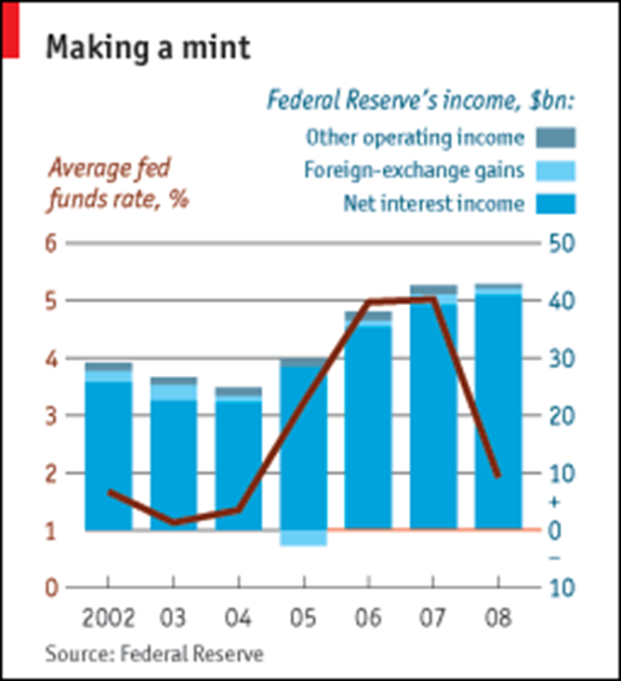
Výnosy FEDu z ražebného

Slide 5
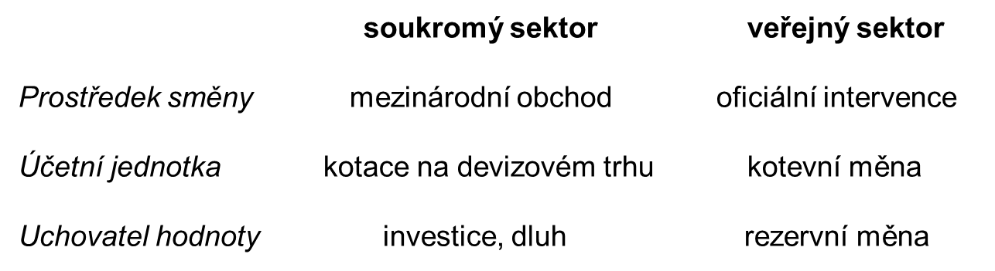
Matice využití světové měny

Slide 6
Hegemonie amerického dolaru
Klíčová úloha v obchodu s nerostnými surovinami a obchodu na americkém kontinentu a s Asií
Nejlikvidnější a inovativní finanční trhy v USA
Dlouhodobě hlavní měna na devizovém trhu
  podíl na obratu i přítomnost v jednotlivých obchodech
Stabilně nejvyužívanější rezervní měna
  rozdíl mezi vývojem rezerv vyspělých a rozvíjejících se ekonomik
Podíl eura na emisi dluhových cenných papírů vyšší než dolaru při širším vymezení
  Pyrhovo vítězství eura? Evropa jako nejzadluženější oblast?
Politické faktory

Slide 7
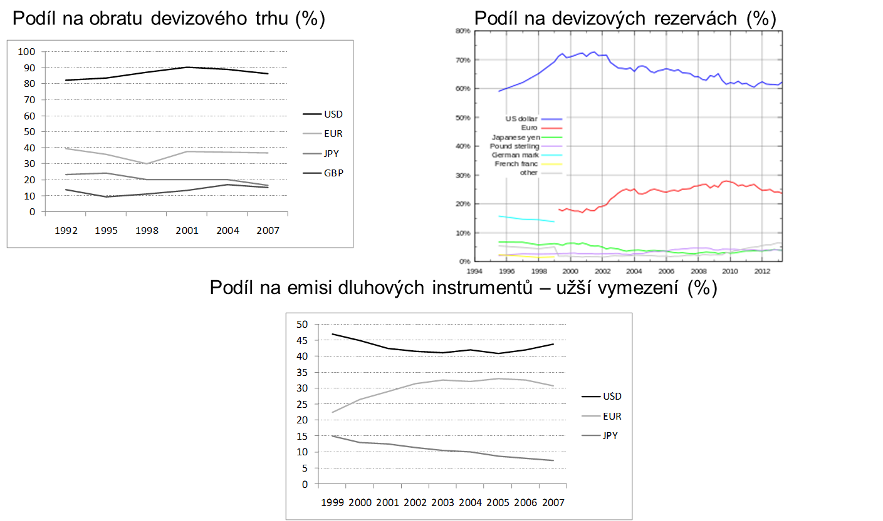
Hegemonie amerického dolaru

Slide 8
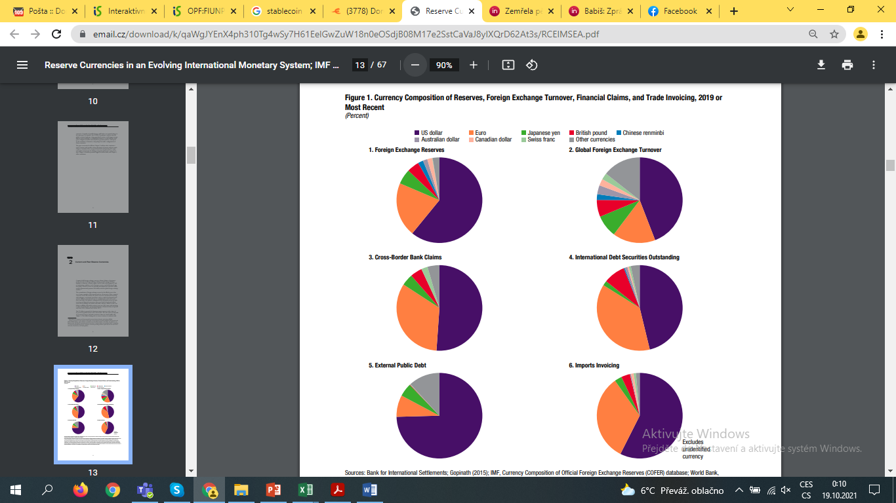
Hegemonie amerického dolaru

Slide 9
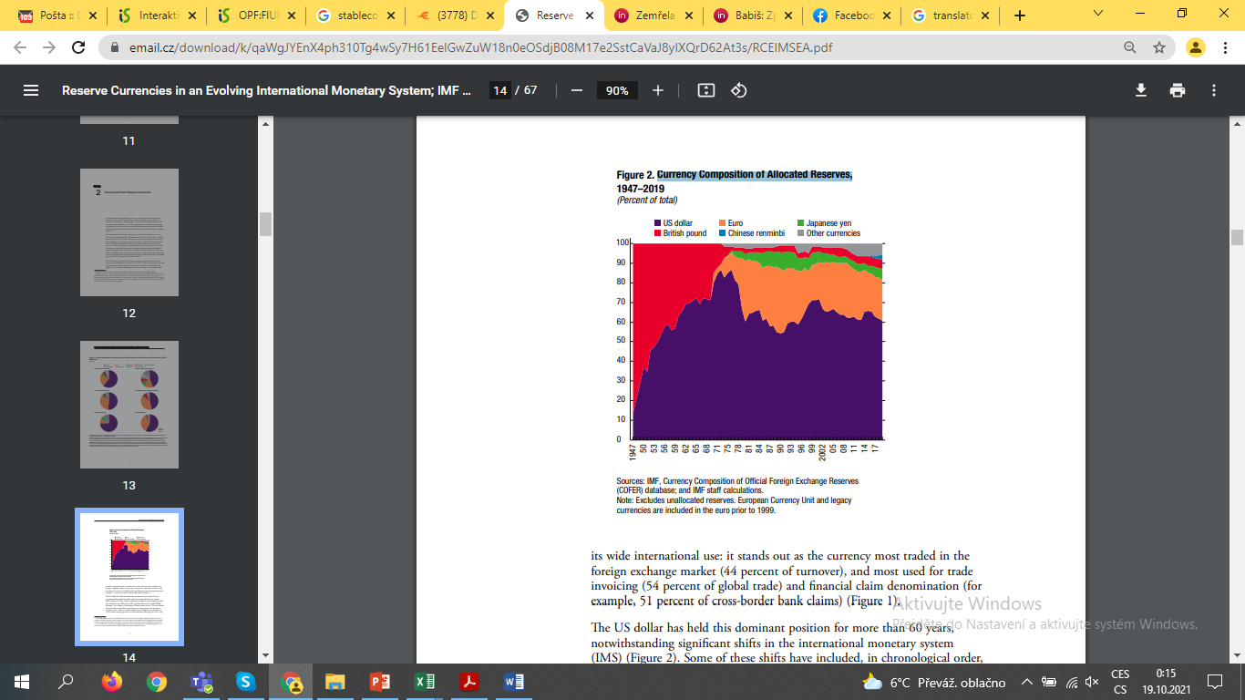
Hegemonie amerického dolaru

Slide 10
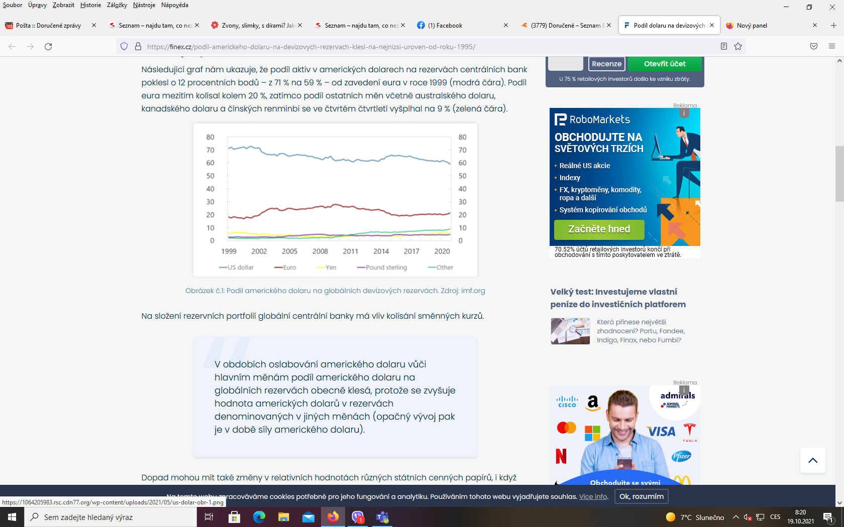
Hegemonie amerického dolaru

Slide 11
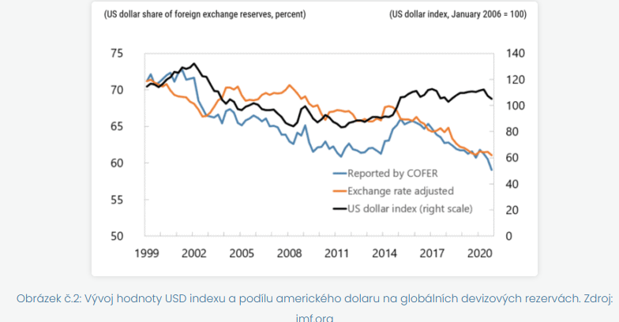
Hegemonie amerického dolaru

Slide 12
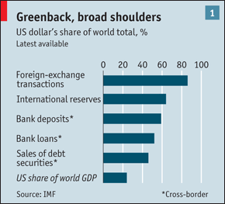
Hegemonie amerického dolaru

Slide 13
Determinanty pozice světové měny
Výstup a obchod
  měna země s vysokým podílem na světovém výstupu, obchodu a finančních tocích má přirozenou výhodu
Finanční trhy
  pozice světové měny vyžaduje vyvinuté, likvidní a aktivní finanční trhy
Důvěra v hodnotu měny
  nutná důvěra investorů ve stabilitu a nízkou volatilitu hodnoty
Síťové externality
  každý raději používá měnu využívanou ostatními (využití v obchodě -> využití ve finančních operacích -> využití na devizovém trhu -> využití v rezervách -> udržování statusu quo i při existenci konkurenční měny)

Slide 14
Euro jako světová měna?
Ekonomická síla EU a eurozóny vůči USA stagnuje
  HDP v 2004: USA (11,5 bil. $), EU (12,1 bil. $), eurozóna (9 bil. $)
  HDP v 2007: USA (13,8 bil. $), EU (16,6 bil. $), eurozóna (11,9 bil. $)
  HDP v 2011: USA (15,0 bil. $), EU (15,8 bil. $), eurozóna (11,2 bil. $)
  HDP v 2015: USA (17,9 bil. $), EU (16,2 bil. $), eurozóna (11,5 bil. $)
  eurozóna ztrácí v produktivitě
Role eura jako fakturační měny roste zejména v Evropě
  obchody s komoditami v EUR pouze výjimkou
Výrazný pokrok v integraci finančních trhů eurozóny, snížení transakčních poplatků, růst likvidity a efektivnosti
  efekt vnitřní integrace není dobře rozeznatelný od efektů globalizace
Dlouhodobý apreciační trend vůči ostatním klíčovým měnám
Vstup Švédska a Dánska do eurozóny? Brexit?

Slide 15
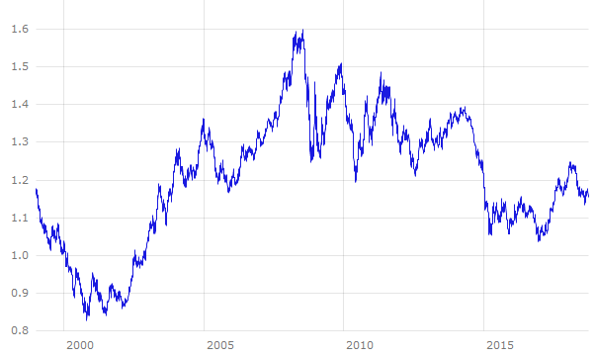
Devizový kurz USD/EUR

Slide 16
Čínský juan jako světová měna
Velikost čínské ekonomiky i objem rezerv rostou
  udržování podhodnocené měny, export levných produktů s nízkou přidanou hodnotou, nižší životní úroveň a nízké investice do technologií, akumulace rezerv pro státní investice
Juan daleko od pozice světové měny
Neadekvátní kurzový režim a omezená směnitelnost
  dohoda mezi Čínou a Brazílií omezit užívání USD ve vzájemném obchodě
  tradice a stabilita kurzového režimu je prvořadá
  rostoucí podíl na světových platbách
Existující restrikce volného pohybu kapitálu
Nelikvidní dluhopisový trh
  povolení institucím v Hong Kongu vydávat dluhopisy v juanech

Slide 17
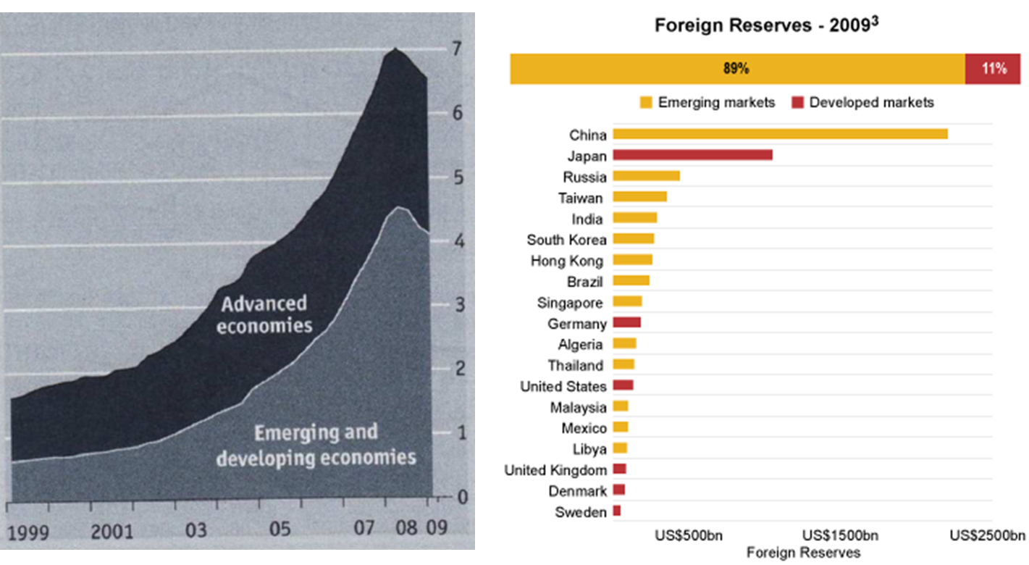
Distribuce světových rezerv (03/2009, Bil. USD)

Slide 18
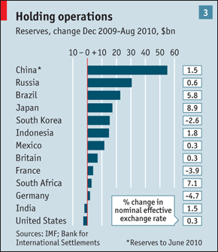
Změna světových rezerv

Slide 19
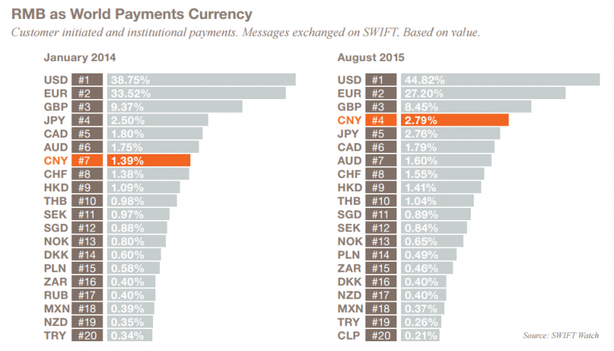
Podíl čínského juanu na mezinárodních platbách

Slide 20
SDR jako světová měna
Čína v první polovině 2009 vznesla požadavek na vytvoření nové světové rezervní měny zvýšením významu SDR
  návrh podpořen OSN a komisí expertů v čele s Josephem Stiglitzem
  rozvojové země jako věřitelé půjčily rozvinutým zemím jako dlužníkům v roce 2009 3,7 bil. USD (toky v tomto směru nemají smysl)
Nová světová měna vyžaduje novou centrální banku
  Světová banka ani MMF nemají mandát, USA nechtějí přijít o pozici dolaru, EU investovala příliš do projektu eurozóny a ECB
Pro statut světové měny nutná emise 3 bil. SDR
Nutno změnit složení SDR ve prospěch měn exportérů komodit a rozvíjejících se ekonomik
Jak podpořit reálné používání SDR v praxi?

Slide 21
Shrnutí
Americký dolar udržuje pozici hlavní světové měny
Euro pomalu získává na síle, v určitých aspektech předčilo dolar
Požadavky na snížení významu dolaru mají politický podtext (Čína, Rusko, Írán, …)
Plány na vytvoření nové hlavní světové měny jsou nereálné
Realistická je existence systému, kde je místo pro více světových měn (dolar a euro)
  pro vybalancování významu dolaru a eura nutný rychlejší ekonomický růst, kredibilní fiskální politika a prohlubující se finanční integrace v eurozóně doprovázená apreciací eura
Dolar může přijít o dominanci díky politice USA bez náhrady jinou měnou

Slide 22

C KONEC PŘEDNÁŠKYC
DĚKUJI ZA POZORNOST
☺

